Slide 1
מערכת שידורים לאומית
שקופית זו היא חובה
עליכם להתקין את הפונט Varela Round לפני תחילת העבודה.
אם ברצונכם לצפות בהנחיות להתקנת פונט Varela Round, תוכלו לעשות זאת בקלות.
צפו בסרטון הבא:
https://www.youtube.com/watch?v=NN9IgGTwbF0&feature=youtu.be
קישור להורדת הפונט
(אשרו את הודעת האבטחה)

Slide 2
מבוא למבנה המחשב
שקופית זו היא חובה
מלאו את פרטי השיעור, המקצוע והמורה .
(אין צורך להשאיר את הכיתובים "שם השיעור" , "המקצוע", מחקו אותם וכתבו רק את הפרטים עצמם).
קורס מערכות מחשב ואסמבלי
צביקה שטרקמן
תודה למרי גבע על העזרה בהכנת המצגות ובבדיקת התכנים

Slide 3
מה נלמד היום
פרטו בשקופית זו את נושאי הלימוד של השיעור
נכיר שני אוגרים מיוחדים:
  אוגר הדגלים
  אוגר ה- IP

Slide 4



אוגר הדגלים
פריסה 2
(הפריסות שונות זו מזו במיקום תיבות הטקסט וגרפיקת הרקע,
ותוכלו לגוון ביניהן)
אוגר הדגלים הוא מילה בת 16 סיביות (שני בתים).
9 סיביות מתוכו משמשות כדגלי מצב וכסיביות בקרה.
את השקופית הזו תוכלו לשכפל, על מנת ליצור שקופיות נוספות הזהות לה – אליהן תוכלו להכניס את התכנים.
כדי לשכפל אותה, לחצו עליה קליק ימיני בתפריט השקופיות בצד ובחרו
"שכפל שקופית" או "Duplicate Slide"
(מחקו ריבוע זה לאחר הקריאה)
דגלי מצב:
  מושפעים ומשתנים כתוצאה מפקודות אריתמטיות ופקודות השוואה.
  תפקידם לזהות את מצבו של המעבד, והמתכנת יכול להשתמש במצב הדגלים ע"י בדיקה שלהם.
סיביות בקרה:
  קובעות למעבד את אופן עבודתו.

Slide 5
אוגר הדגלים
פריסה 2
(הפריסות שונות זו מזו במיקום תיבות הטקסט וגרפיקת הרקע,
ותוכלו לגוון ביניהן)
מיקום הדגלים באוגר:
באוגר הדגלים מעניינים אותנו רק הביטים שמסומנים, אין שום משמעות למספר שיושב באוגר כערך בפני עצמו.
את ערכם של חלק מהסיביות ניתן לקבוע ע"י פקודות מיוחדות.
carry |  | parity |  | Auxiliary carry |  | Zero | sign | trap | interrupt | direction | overflow
0 | 1 | 2 | 3 | 4 | 5 | 6 | 7 | 8 | 9 | 10 | 11 | 12 | 13 | 14 | 15
את השקופית הזו תוכלו לשכפל, על מנת ליצור שקופיות נוספות הזהות לה – אליהן תוכלו להכניס את התכנים.
כדי לשכפל אותה, לחצו עליה קליק ימיני בתפריט השקופיות בצד ובחרו
"שכפל שקופית" או "Duplicate Slide"
(מחקו ריבוע זה לאחר הקריאה)

Slide 6
סיביות הבקרה
פריסה 2
(הפריסות שונות זו מזו במיקום תיבות הטקסט וגרפיקת הרקע,
ותוכלו לגוון ביניהן)
קובעות למעבד את אופן עבודתו:
את השקופית הזו תוכלו לשכפל, על מנת ליצור שקופיות נוספות הזהות לה – אליהן תוכלו להכניס את התכנים.
כדי לשכפל אותה, לחצו עליה קליק ימיני בתפריט השקופיות בצד ובחרו
"שכפל שקופית" או "Duplicate Slide"
(מחקו ריבוע זה לאחר הקריאה)
משמעות | שם | ביט מס'
מאפשר ביצוע תכנית בשלבים (הרצה בדיבאגר) | TF – Single Step Trap Flag | 8
מאפשר קבלת בקשות פסיקה מהחומרה החיצונית (לדוג' עכבר) | IF – Interrupt Flag | 9
קובעת את כיוון סריקת הזיכרון בפעולות עם מחרוזות | DF – String Direction Flag | 10

Slide 7
דגלי מצב
פריסה 2
(הפריסות שונות זו מזו במיקום תיבות הטקסט וגרפיקת הרקע,
ותוכלו לגוון ביניהן)
תפקידם לזהות את מצבו של המעבד לאחר ביצוע פקודות ב- ALU:
את השקופית הזו תוכלו לשכפל, על מנת ליצור שקופיות נוספות הזהות לה – אליהן תוכלו להכניס את התכנים.
כדי לשכפל אותה, לחצו עליה קליק ימיני בתפריט השקופיות בצד ובחרו
"שכפל שקופית" או "Duplicate Slide"
(מחקו ריבוע זה לאחר הקריאה)
שם | ביט מס'
CF – Carry Flag | 0
PF – Parity Flag | 2
AF – Auxiliary Carry Flag | 4
ZF – zero Flag | 6
SF – Sign Flag | 7
OF – Overflow Flag | 11

Slide 8
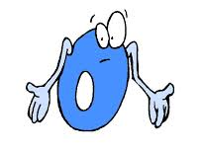
ZF - דגל האפס
פריסה 2
(הפריסות שונות זו מזו במיקום תיבות הטקסט וגרפיקת הרקע,
ותוכלו לגוון ביניהן)
כאשר מתבצע חישוב והתוצאה שלו היא 0, דגל זה עובר ל-1.
(בכל מצב אחר הוא 0)
דוגמאות (בהינתן ששדה האופרנדים הוא מסוג בית):
את השקופית הזו תוכלו לשכפל, על מנת ליצור שקופיות נוספות הזהות לה – אליהן תוכלו להכניס את התכנים.
כדי לשכפל אותה, לחצו עליה קליק ימיני בתפריט השקופיות בצד ובחרו
"שכפל שקופית" או "Duplicate Slide"
(מחקו ריבוע זה לאחר הקריאה)
oprnd1 | 74h | 6Dh | C3h | FEh
oprnd2 | -6Bh | +42h | -C3h | +02h
result | 09h | AFh | 00h | (1) 00h
Zero flag | 0 | 0 | 1 | 1

Slide 9
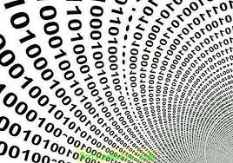
ZF - דגל האפס
פריסה 2
(הפריסות שונות זו מזו במיקום תיבות הטקסט וגרפיקת הרקע,
ותוכלו לגוון ביניהן)
דגל האפס מקבל ערך 1 או 0 גם אם אינו דרוש לנו.
אנו נתעניין ונשתמש בערכו לאחר פעולת השוואה בין זוג ערכים.
פעולת השוואה באסמבלי היא למעשה פעולת חיסור:
← אם תוצאת החיסור היא אפס, יידלק ביט ה'אפס' וכך נדע שקיים שוויון בין זוג הערכים.
את השקופית הזו תוכלו לשכפל, על מנת ליצור שקופיות נוספות הזהות לה – אליהן תוכלו להכניס את התכנים.
כדי לשכפל אותה, לחצו עליה קליק ימיני בתפריט השקופיות בצד ובחרו
"שכפל שקופית" או "Duplicate Slide"
(מחקו ריבוע זה לאחר הקריאה)

Slide 10
תזכורת: חריגה מחוץ לתחום ב-unsigned
0 +15
ב- unsigned יש לנו רק מספרים חיוביים.
כל חריגה מחוץ לתחום המספרים יוצרת carry
דוגמה ב- 4 ביטים
10+7 =17:
1010+
0111
(1)0001
המספר הגדול ביותר | כמות ביטים
15 | 4
255 | 8
65,535 | 16

Slide 11

CF - דגל הנשא (carry)
פריסה 2
(הפריסות שונות זו מזו במיקום תיבות הטקסט וגרפיקת הרקע,
ותוכלו לגוון ביניהן)
יקבל 1 באחד משני המקרים הבאים:
בפעולת חיבור: אם חיברנו זוג אופרנדים ונוצר לנו ביט carry, כלומר חריגה משדה התוצאה.
בפעולת חיסור: אם חיסרנו זוג אופרנדים ונאלצנו ללוות "ממקום שלא קיים".
דוגמאות:
את השקופית הזו תוכלו לשכפל, על מנת ליצור שקופיות נוספות הזהות לה – אליהן תוכלו להכניס את התכנים.
כדי לשכפל אותה, לחצו עליה קליק ימיני בתפריט השקופיות בצד ובחרו
"שכפל שקופית" או "Duplicate Slide"
(מחקו ריבוע זה לאחר הקריאה)
opernd1 | 1Ah | 0BDh | 1234h | DE2Ah
opernd2 | +0A3h | +F4h | +446Dh | +2D9Ah
result | BDh | (1)B1h | 56A1h | (1) 0BC4h
Carry flag | 0 | 1 | 0 | 1

Slide 12

SF - דגל הסימן (sign)
פריסה 2
(הפריסות שונות זו מזו במיקום תיבות הטקסט וגרפיקת הרקע,
ותוכלו לגוון ביניהן)
כאשר ערך של הפעולה החשבונית האחרונה הוא שלילי, ערכו של דגל זה יהיה 1. (למעשה הוא יהיה שווה לביט השמאלי של התוצאה)
בדיקת סיבית הסימן של תוצאת פעולת חיסור בין זוג משתנים אמורה לספק את המידע אם הראשון גדול/קטן מהשני.
דוגמאות:
את השקופית הזו תוכלו לשכפל, על מנת ליצור שקופיות נוספות הזהות לה – אליהן תוכלו להכניס את התכנים.
כדי לשכפל אותה, לחצו עליה קליק ימיני בתפריט השקופיות בצד ובחרו
"שכפל שקופית" או "Duplicate Slide"
(מחקו ריבוע זה לאחר הקריאה)
opernd1 | 44h | 6Dh | 33h | EFh
opernd2 | -6Bh | +42h | -D3h | +82h
result | D9h | AFh | 60h | (1) 71h
Sign flag | 1 | 1 | 0 | 0

Slide 13
SF - דגל הסימן (sign)
פריסה 2
(הפריסות שונות זו מזו במיקום תיבות הטקסט וגרפיקת הרקע,
ותוכלו לגוון ביניהן)
שאלה:
האם כאשר אנחנו מבצעים פעולת חיסור בין שני משתנים ומקבלים תוצאה חיובית (סיבית הסימן אפס) ← זה אומר שהמשתנה הראשון גדול מהשני?
את השקופית הזו תוכלו לשכפל, על מנת ליצור שקופיות נוספות הזהות לה – אליהן תוכלו להכניס את התכנים.
כדי לשכפל אותה, לחצו עליה קליק ימיני בתפריט השקופיות בצד ובחרו
"שכפל שקופית" או "Duplicate Slide"
(מחקו ריבוע זה לאחר הקריאה)
לא תמיד !!!
תיתכן גלישה מהתחום (overflow).
כדי לגלות מצב של גלישה במספרים מכוונים (signed) דרוש דגל נוסף: OF.

Slide 14
תזכורת: חריגה מחוץ לתחום ב-signed
-128 0 +127
כל חריגה מחוץ לתחום המספרים בשיטת המשלים ל-2 signed - , נקראת גלישה (Overflow)
ביטים | החיובי הגדול | השלילי הכי קטן | כמה מספרים
4 | 7 | -8 | 16
8 | 127 | -128 | 256
16 | 32,767 | -32,768 | 65,536

Slide 15

OF - דגל הגלישה (overflow)
פריסה 2
(הפריסות שונות זו מזו במיקום תיבות הטקסט וגרפיקת הרקע,
ותוכלו לגוון ביניהן)
יקבל 1 בכל פעם שמבצעים פעולה אריתמטית והתוצאה אינה תואמת את היגיון הפעולה מבחינה מתמטית במספרים מסומנים.
אם חיברנו זוג אופרנדים שלילים וקיבלנו בשדה התוצאה מספר חיובי,
או אם חיברנו זוג אופרנדים חיוביים וקיבלנו תוצאה שלילית.
המקרים בהם OF יידלק:
את השקופית הזו תוכלו לשכפל, על מנת ליצור שקופיות נוספות הזהות לה – אליהן תוכלו להכניס את התכנים.
כדי לשכפל אותה, לחצו עליה קליק ימיני בתפריט השקופיות בצד ובחרו
"שכפל שקופית" או "Duplicate Slide"
(מחקו ריבוע זה לאחר הקריאה)
(+) | (-) | (-) | (+)
חיסור | חיסור | חיבור | חיבור
(-) | (+) | (-) | (+)
(-) | (+) | (+) | (-)

Slide 16
סיכום קצר ל carry ו-overflow
In unsigned arithmetic, watch the carry flag to detect errors.
In unsigned arithmetic, the overflow flag tells you nothing interesting.
In signed arithmetic, watch the overflow flag to detect errors.
In signed arithmetic, the carry flag tells you nothing interesting.

Slide 17
AF - דגל נשא-עזר (Auxiliary carry)
פריסה 2
(הפריסות שונות זו מזו במיקום תיבות הטקסט וגרפיקת הרקע,
ותוכלו לגוון ביניהן)
מקבל "1" כאשר בתוצאת החישוב יש לווה או שארית מ-4 סיביות התחתונות של האוגר AL , אחרת הדגל מתאפס.
  לעומת דגל הנשא (CF)– שמשתנה ל-1 כאשר יש גלישה מגודל האוגר.
את השקופית הזו תוכלו לשכפל, על מנת ליצור שקופיות נוספות הזהות לה – אליהן תוכלו להכניס את התכנים.
כדי לשכפל אותה, לחצו עליה קליק ימיני בתפריט השקופיות בצד ובחרו
"שכפל שקופית" או "Duplicate Slide"
(מחקו ריבוע זה לאחר הקריאה)

Slide 18

PF - דגל הזוגיות (parity)
פריסה 2
(הפריסות שונות זו מזו במיקום תיבות הטקסט וגרפיקת הרקע,
ותוכלו לגוון ביניהן)
בניגוד לשמו של הדגל - דגל זה אינו אומר לנו האם תוצאת החישוב האחרונה היא זוגית או לא אלא:
  בפעולות חיבור/חיסור , דגל זה הוא 1 אם יש מספר זוגי של סיביות 1 בבית התחתון (Low Order Byte) של התוצאה.
שימושי למימוש פרוטוקולי תקשורת, להצפנה של מסרים ועוד.
את השקופית הזו תוכלו לשכפל, על מנת ליצור שקופיות נוספות הזהות לה – אליהן תוכלו להכניס את התכנים.
כדי לשכפל אותה, לחצו עליה קליק ימיני בתפריט השקופיות בצד ובחרו
"שכפל שקופית" או "Duplicate Slide"
(מחקו ריבוע זה לאחר הקריאה)

Slide 19
אוגר הדגלים - סיכום
פריסה 2
(הפריסות שונות זו מזו במיקום תיבות הטקסט וגרפיקת הרקע,
ותוכלו לגוון ביניהן)
אוגר הדגלים הוא word בת 16 סיביות.
9 סיביות מתוכו משמשות כדגלי מצב וכסיביות בקרה.
את השקופית הזו תוכלו לשכפל, על מנת ליצור שקופיות נוספות הזהות לה – אליהן תוכלו להכניס את התכנים.
כדי לשכפל אותה, לחצו עליה קליק ימיני בתפריט השקופיות בצד ובחרו
"שכפל שקופית" או "Duplicate Slide"
(מחקו ריבוע זה לאחר הקריאה)
דגלי מצב:
  מושפעים מפקודות אריתמטיות ופקודות השוואה.
  תפקידם לזהות את מצבו של המעבד.
  החשובים הם: CF, OF, SF, ZF
סיביות בקרה:
  קובעות למעבד את אופן עבודתו.

Slide 20

אוגר IP (Instruction Pointer)
פריסה 2
(הפריסות שונות זו מזו במיקום תיבות הטקסט וגרפיקת הרקע,
ותוכלו לגוון ביניהן)
אוגר IP –Instruction Pointer : מצביע על כתובת הפקודה הבאה לביצוע (בתוך ה- CS).
האוגר מכיל את הכתובת של הפקודה הבאה לביצוע. בכל ביצוע פקודה חדשה גדל ה IP במספר הבתים שמכילה הפקודה הנ"ל או שערכו משתנה לערך חדש לגמרי כתוצאה מהפעלת פקודות קפיצה.
האוגר אינו מופיע בשום פקודת אסמבלר.
לא נועד לשינוי על ידי המתכנת.
את השקופית הזו תוכלו לשכפל, על מנת ליצור שקופיות נוספות הזהות לה – אליהן תוכלו להכניס את התכנים.
כדי לשכפל אותה, לחצו עליה קליק ימיני בתפריט השקופיות בצד ובחרו
"שכפל שקופית" או "Duplicate Slide"
(מחקו ריבוע זה לאחר הקריאה)

Slide 21
סיכום
למדנו להכיר שני אוגרים מיוחדים וחשובים: אוגר הדגלים ואוגר ה- IP.
בהמשך נראה את חשיבות האוגרים בכתיבת הקוד ובהבנתו.

Slide 22
מה נלמד
נריץ שוב תוכנית באסמבלי
נראה את השינויים שקורים ברגיסטרים כתוצאה מהפקודות
נתעמק יותר בהכרת ה- Turbo Debugger
ניישם ונבין את ה- IP וה- flags

Slide 23
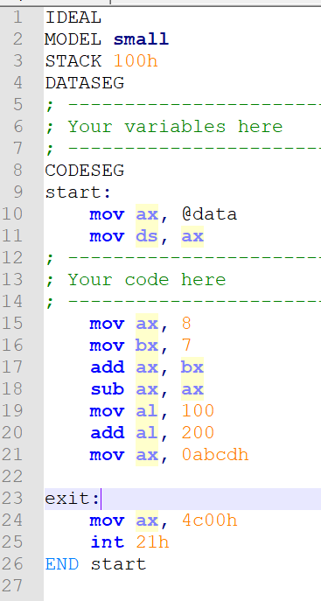
דוגמא עם הרצת תוכנית
זוכרים את התוכנית שאריק הריץ בסרטון?
הוספתי לה כמה פקודות.
בואו נחזור ונראה את שלבי הפעולה שלה.

Slide 24
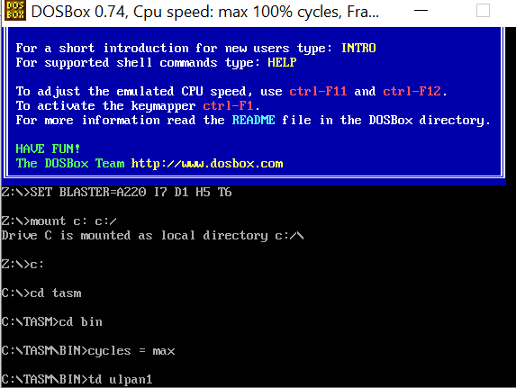
תזכורת: לאחר הפעלת tasm, tlink נפעיל td ulpan1.

Slide 25
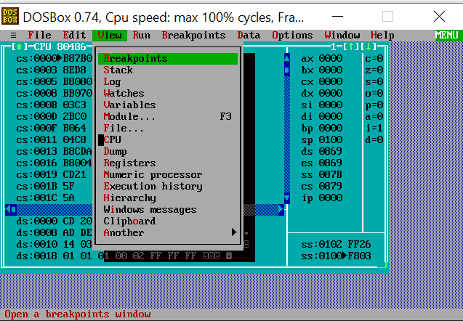
כדי להריץ עם הדיבאגר, יש לבחור View -> CPU

Slide 26
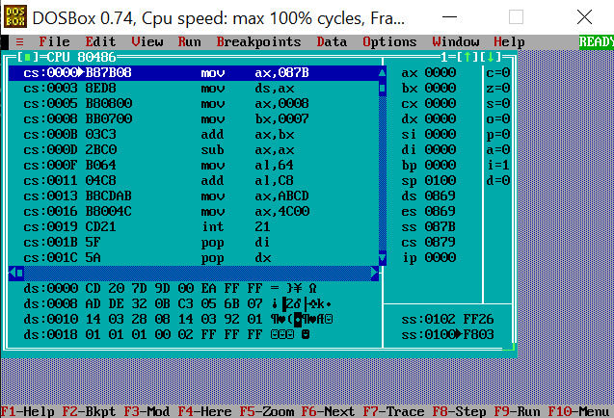
תחילת התוכנית
Code Segment
Rgisters
Flags
Stack Segment
Data Segment

Slide 27
תחילת התוכנית
שימו לב הפקודה הראשונה היא mov ax, 087B:
ה-opcode שלה הוא:
B87B08 , וגודלו 3 בתים
בהתחלה IP = 0

Slide 28
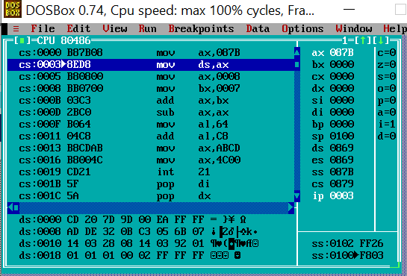
שימו לב לשינוי ב – IP, שגדל ב- 3
למה?
שימו לב: כל רגיסטר שמשנה את ערכו מסומן ע"י ה- TD בלבן

Slide 29
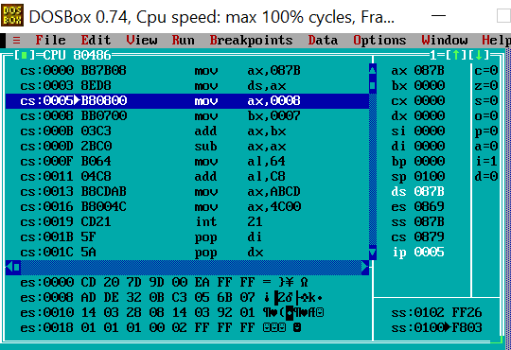

Slide 30
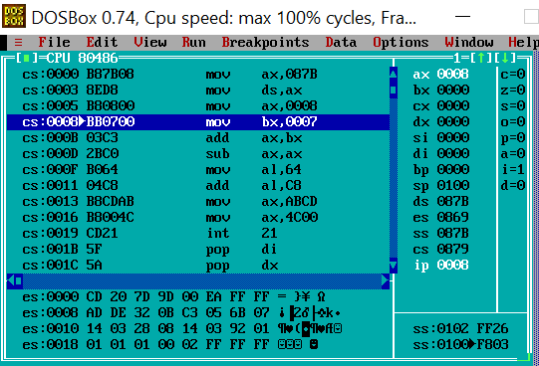
כתוצאה מהפעולה הקודמת AX השתנה ל-8

Slide 31
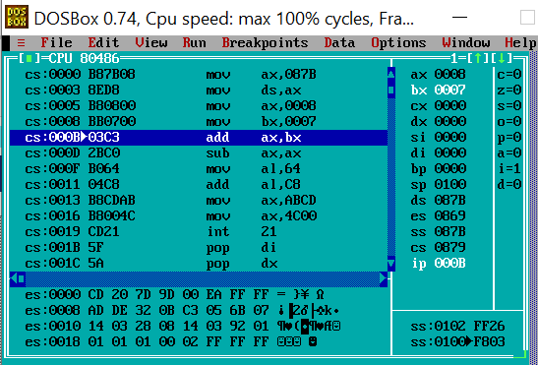
כתוצאה מהפעולה הקודמת BX השתנה ל-7

Slide 32
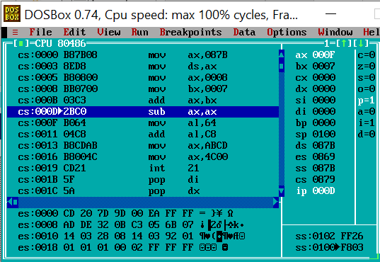
פעולת החיבור שינתה את AX=000F
BX ללא שינוי

Slide 33
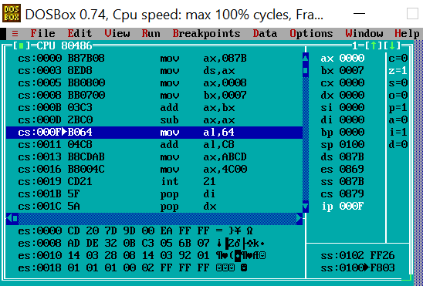
פעולת החיסור איפסה את AX
Zero flag = 1
למה?
הפקודה mov al, 100 מופיעה בתור
mov al, 64
למה?

Slide 34
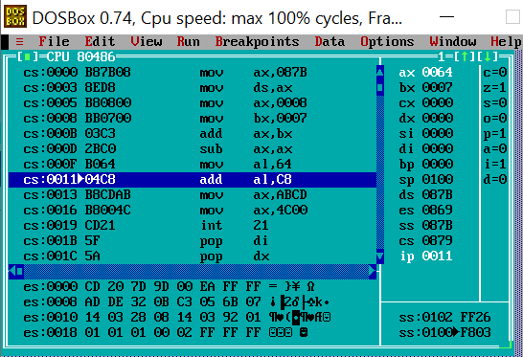
הפקודה add al, c8
(במקום add al, 200)
מה צפוי לקרות?

Slide 35
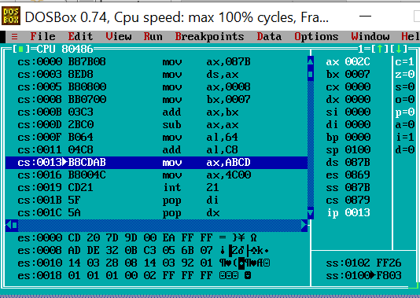
הפקודה add al, c8 יצרה תוצאת חיבור של :
300d = 12Ch
ברגיסטר al יש מקום עד 255 (0FFh)
ולכן נוצר carry , C=1
למה z=0?

Slide 36
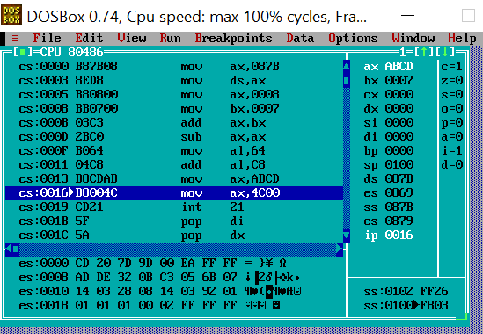
סיום התוכנית

Slide 37
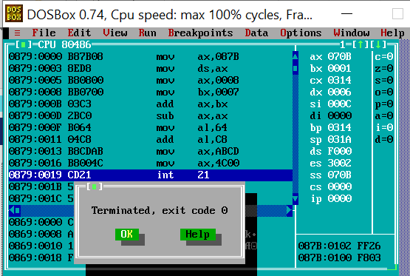

Slide 38
מטלה עבורכם
כתבו תוכנית אסמבלי חדשה (מבוססת על base)
הוסיפו בתוך ה code segment 10 פקודות שונות על רגיסטרים.
הריצו אותה בעזרת ה- debugger turbo (F8 )
צפו בשינויים של הרגיסטרים השונים, כולל ה- IP

Slide 39
סיכום
הרצנו תוכנית מלאה
ראינו את ה- opcode
ראינו איך עובד ה- IP
ראינו שינויים ב- flags
ראינו זרימה של תוכנית בעזרת הרצה ידנית עם F8

Slide 40

שקופית זו היא חובה
שימוש ביצירות מוגנות בזכויות יוצרים ואיתור בעלי זכויות
השימוש ביצירות במהלך שידור זה נעשה לפי סעיף 27א לחוק זכות יוצרים, תשס"ח-2007. אם הינך בעל הזכויות באחת היצירות, באפשרותך לבקש מאיתנו לחדול מהשימוש ביצירה, זאת באמצעות פנייה לדוא"ל rights@education.gov.il

